Slide 1
МОУ «Лямбирская средняя общеобразовательная школа №1» Лямбирского мунициального района Республики Мордовия
Основатель школы (1905) - Летфулла Камалетдинович Усманов
В настоящее время в школе обучается 430 учеников
Педагогический состав 33 учителя
Адрес сайта http://lambir1.edurm.ru
Адрес школы:
с.Лямбирь ул.Ленина, д.4
Директор школы
Мензуллин Юнир Бясырович
Контактный телефон
8-834-41-212-65
еmail lamsh1@moris.ru

Slide 2
Нашей школе – 110 лет
История школы
Как всё начиналось? Какими были первые страницы в истории школы?
Это было более ста лет тому назад в тревожное и смутное время. Октябрь 1905 года стал поворотным и решающим в судьбах жителей села Лямбирь. Произошло открытие первой светской школы. Это год рождения нашей школы.
А кто был у истоков? Кто этот человек, давший свет народу?
Прометеем для нашего села стал Усманов Летфулла Камалетдинович. Это человек, указавший путь и к просвещению, разуму и новой жизни. Это человек, в котором воплотились сила, и решительность, и умение руководить.
Интересно, как выглядела первая школа?
Конечно, всё выглядело скромно и даже бедно: деревянная постройка с одним помещением. Но не буду забегать вперёд. Дом был куплен у помещика Новохадского в селе Смольково на средства бакинских рабочих, выходцев из нашего села. Вскоре меня установили в центре Лямбиря, ныне это улица Большевистская.

Slide 3
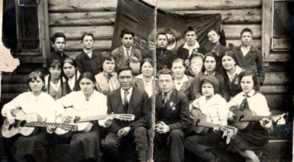
История школы
Как всё начиналось…
История нашей школы знает немало славных имён, но человеку, посвятившему свою жизнь детям, образованию и воспитанию, мы благодарны по сей день. Став Учителем и заведующим первой на селе школы, Летфулла Камалетдинович отдал 49 лет делу просвещения своих земляков.
А что было потом?
В 1913 году началось строительство пяти стенного пристроя. Но первая мировая война, а затем октябрьская революция не дали свершиться задуманному. Только в 1922 году строительство было завершено. Годы шли.
В 1933 году школе присвоили статус среднего учебного заведения. Постепенно здание расширялось, а в 1937 году – новое деревянное здание.
1938 год 10 класс
Суровый 1941 год. Выпускники добровольцами отправляются на фронт.
Многие из них не вернулись, погибли смертью храбрых. Их имена высечены на мраморной плите монумента павшим воинам. Трудно приходилось всем. Как и все жители села, учителя и учащиеся помогали фронту. Было отправлено десятки посылок, ребята писали письма бойцам, помогали колхозу в уборке урожая, собирали колоски с убранных полей, помогали семьям, потерявшим на фронте родных, ухаживали за инвалидами, возвратившимися с войны… Этот период в школьной биографии стал достойной страницей…

Slide 4
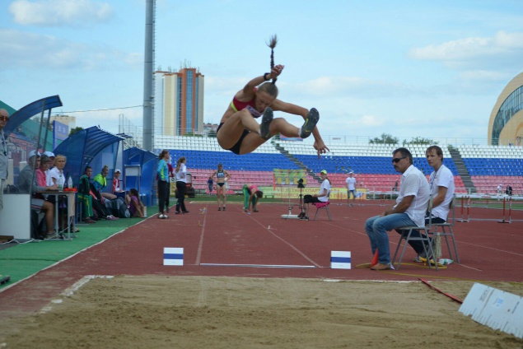
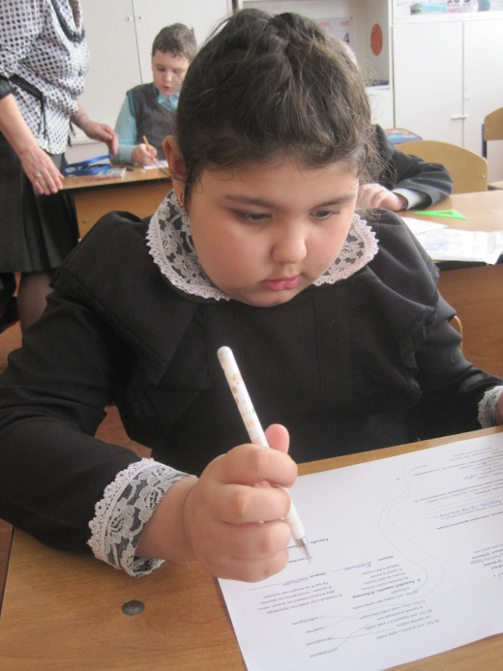
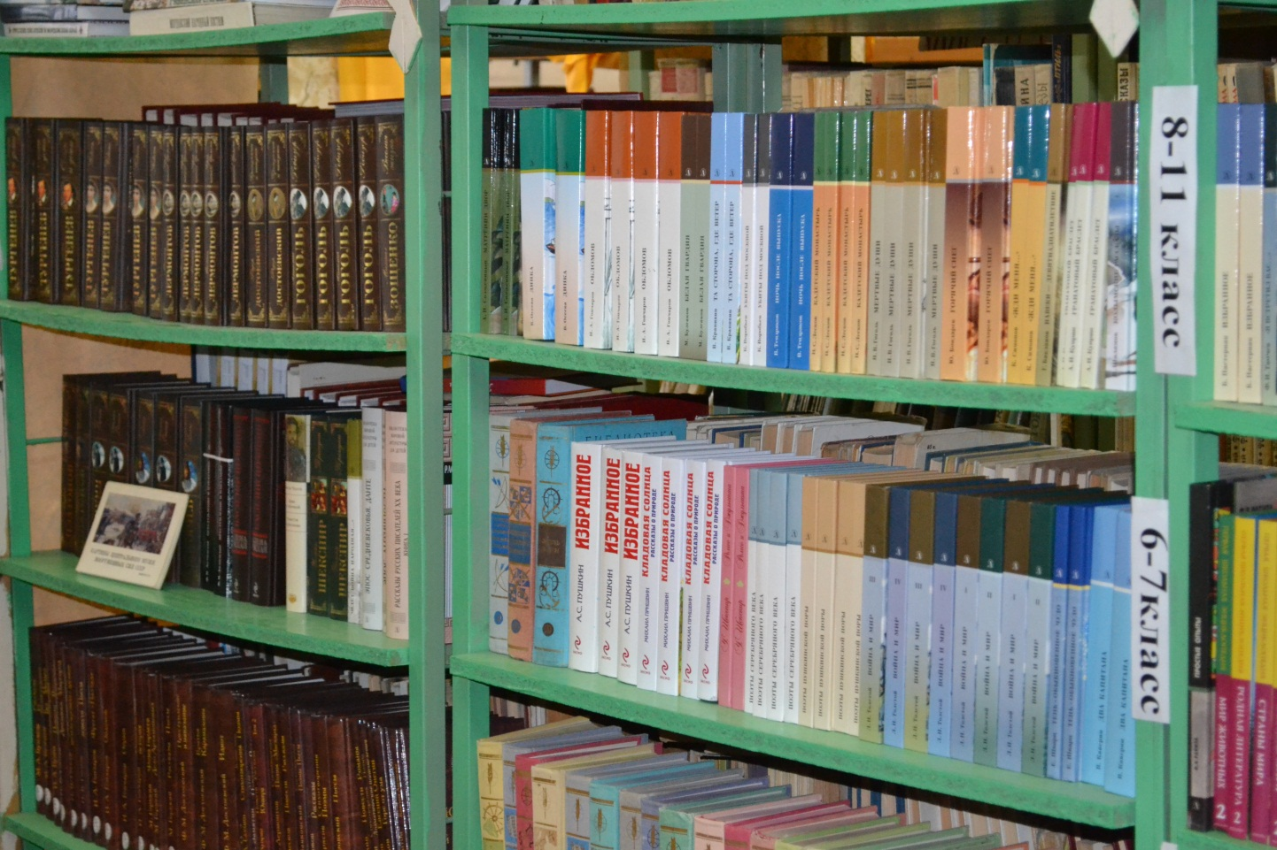
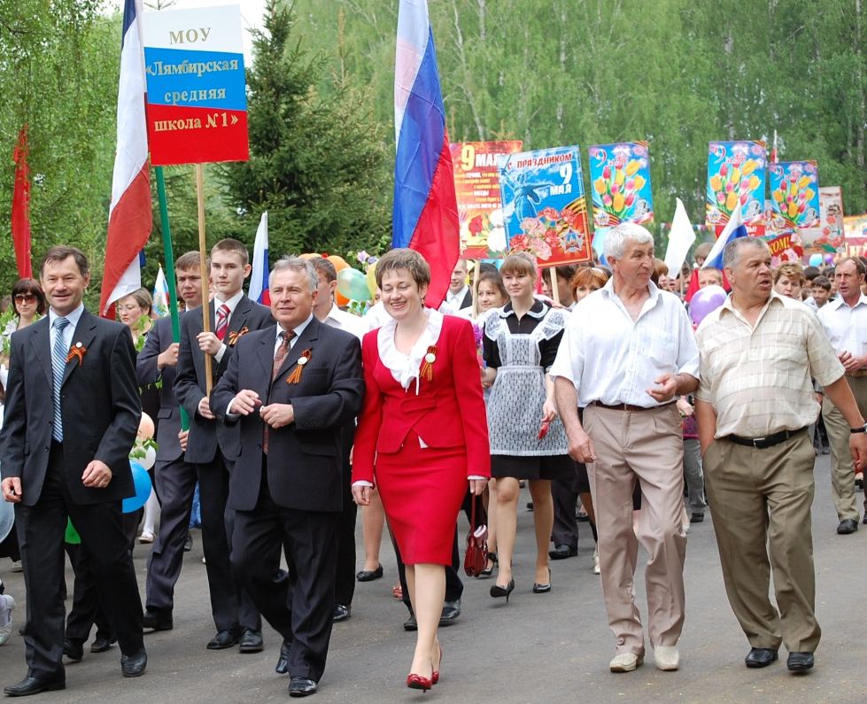
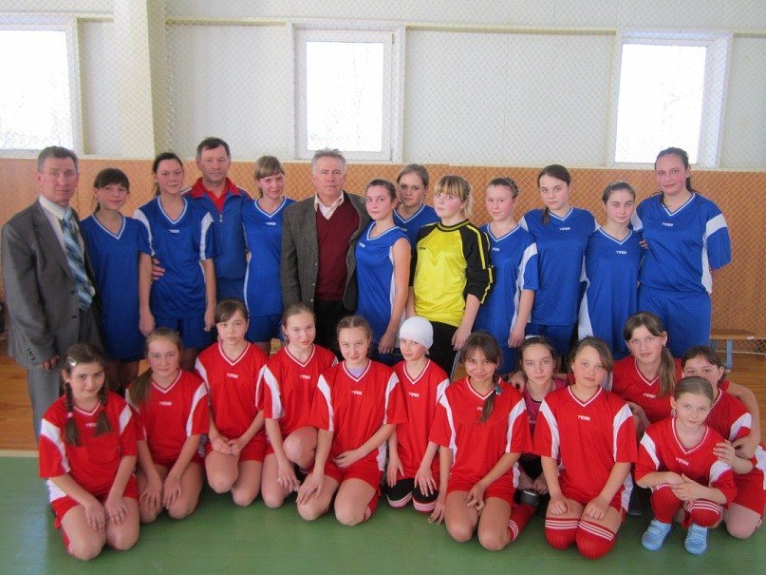
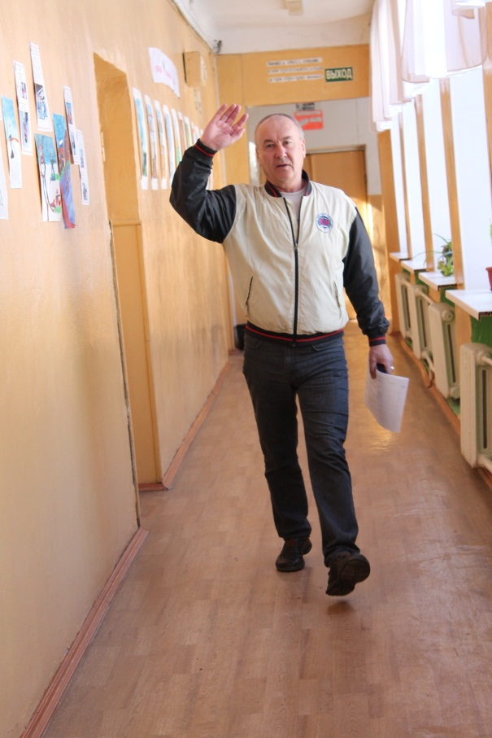
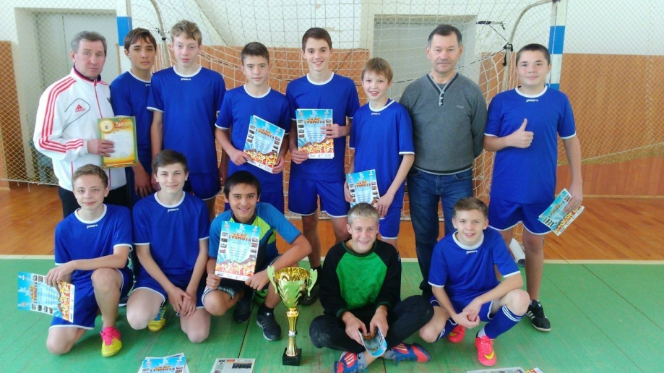
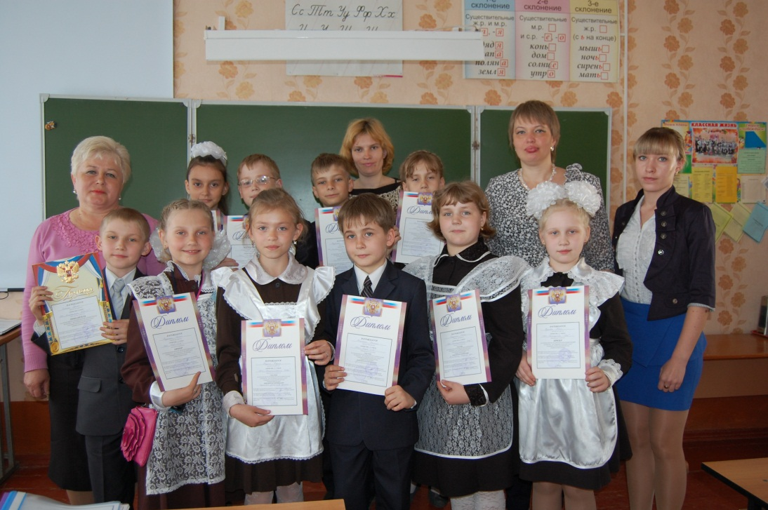
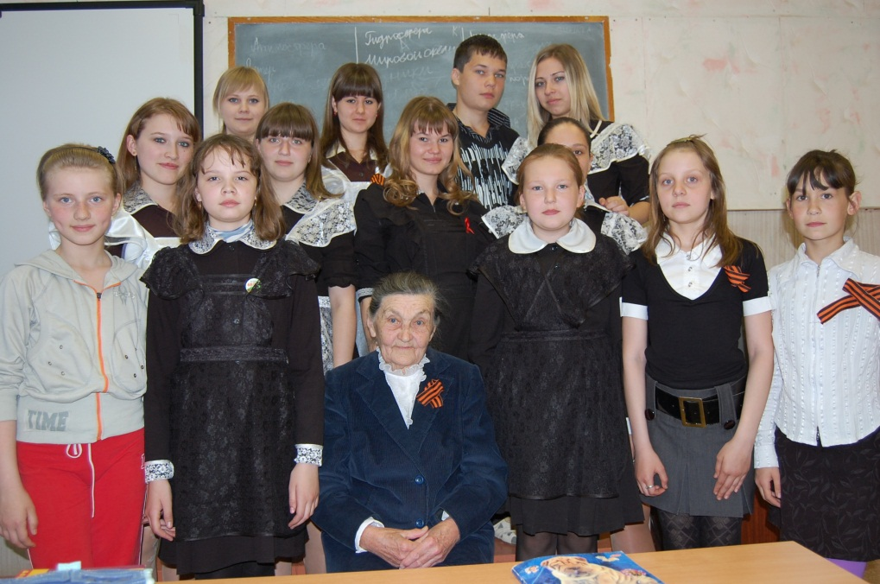
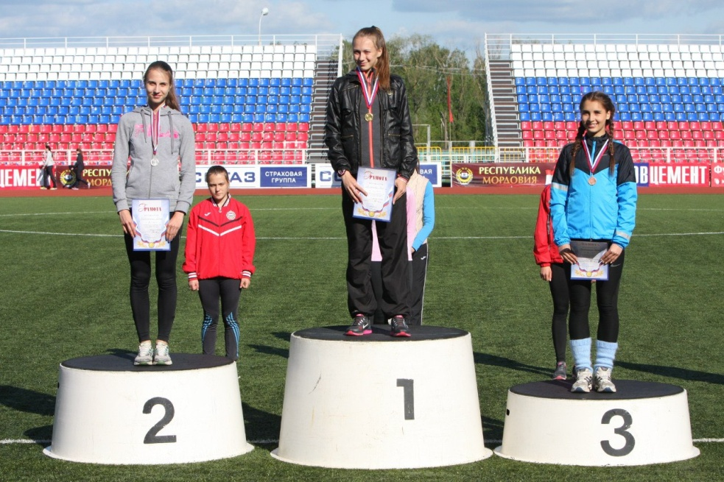
А когда же построили современное здание?
- Шёл 1963 год. Это была настоящая народная стройка, закончившаяся большой радостью для учителей и учеников – двухэтажное здание школы. А в 1976 был ещё пристрой на 320 ученических мест. С тех самых пор здание неизменно, но душа молодеет с каждым годом. И пока свет знаний будет озарять наш храм, пока будут живы самые добрые традиции – школа будет жить.

Slide 5
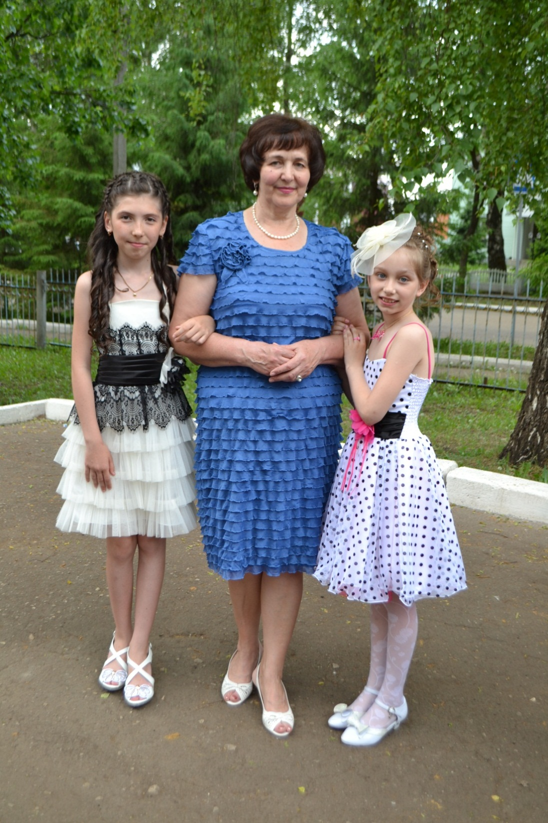
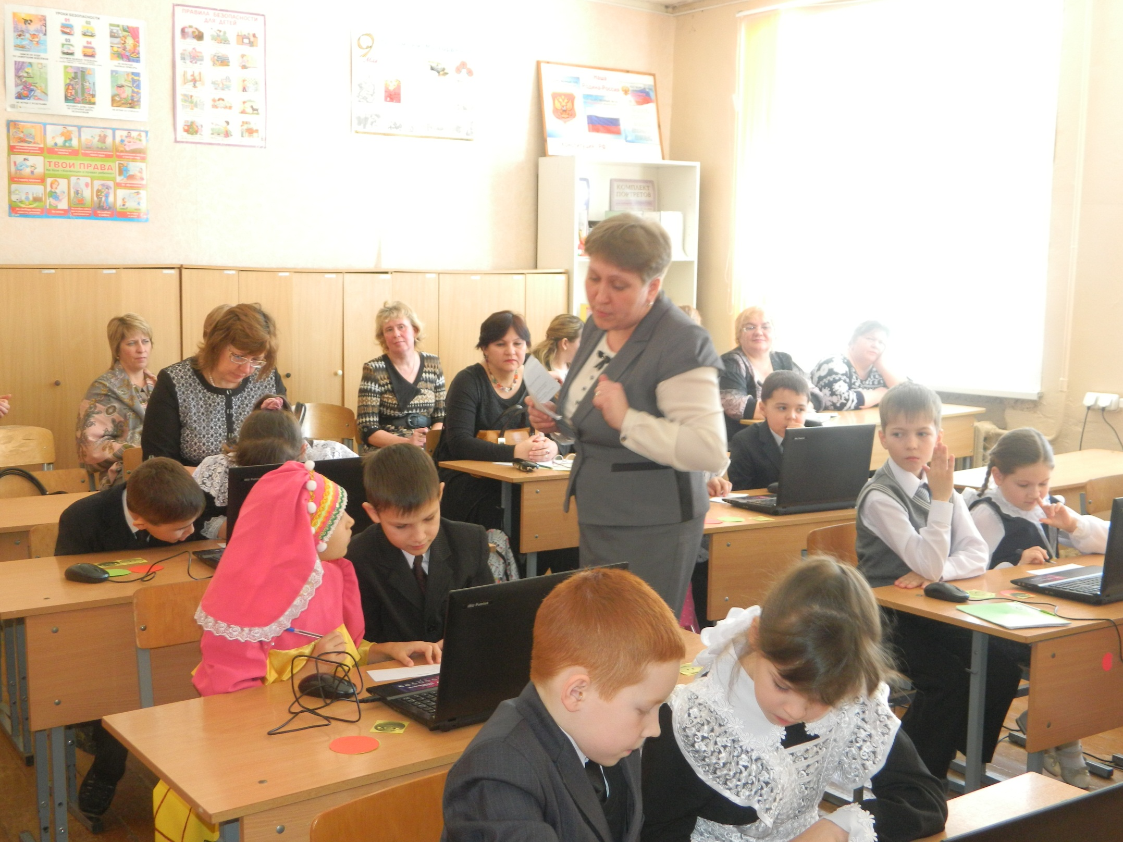
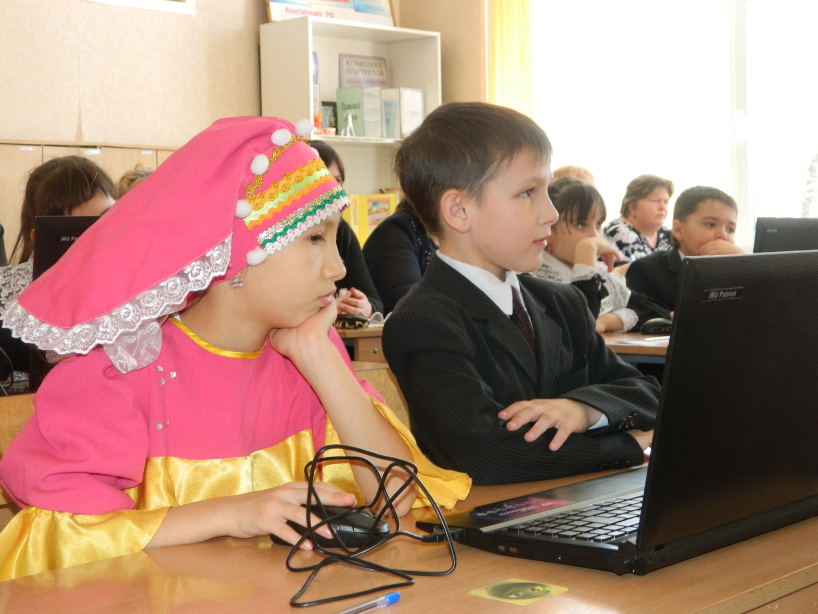
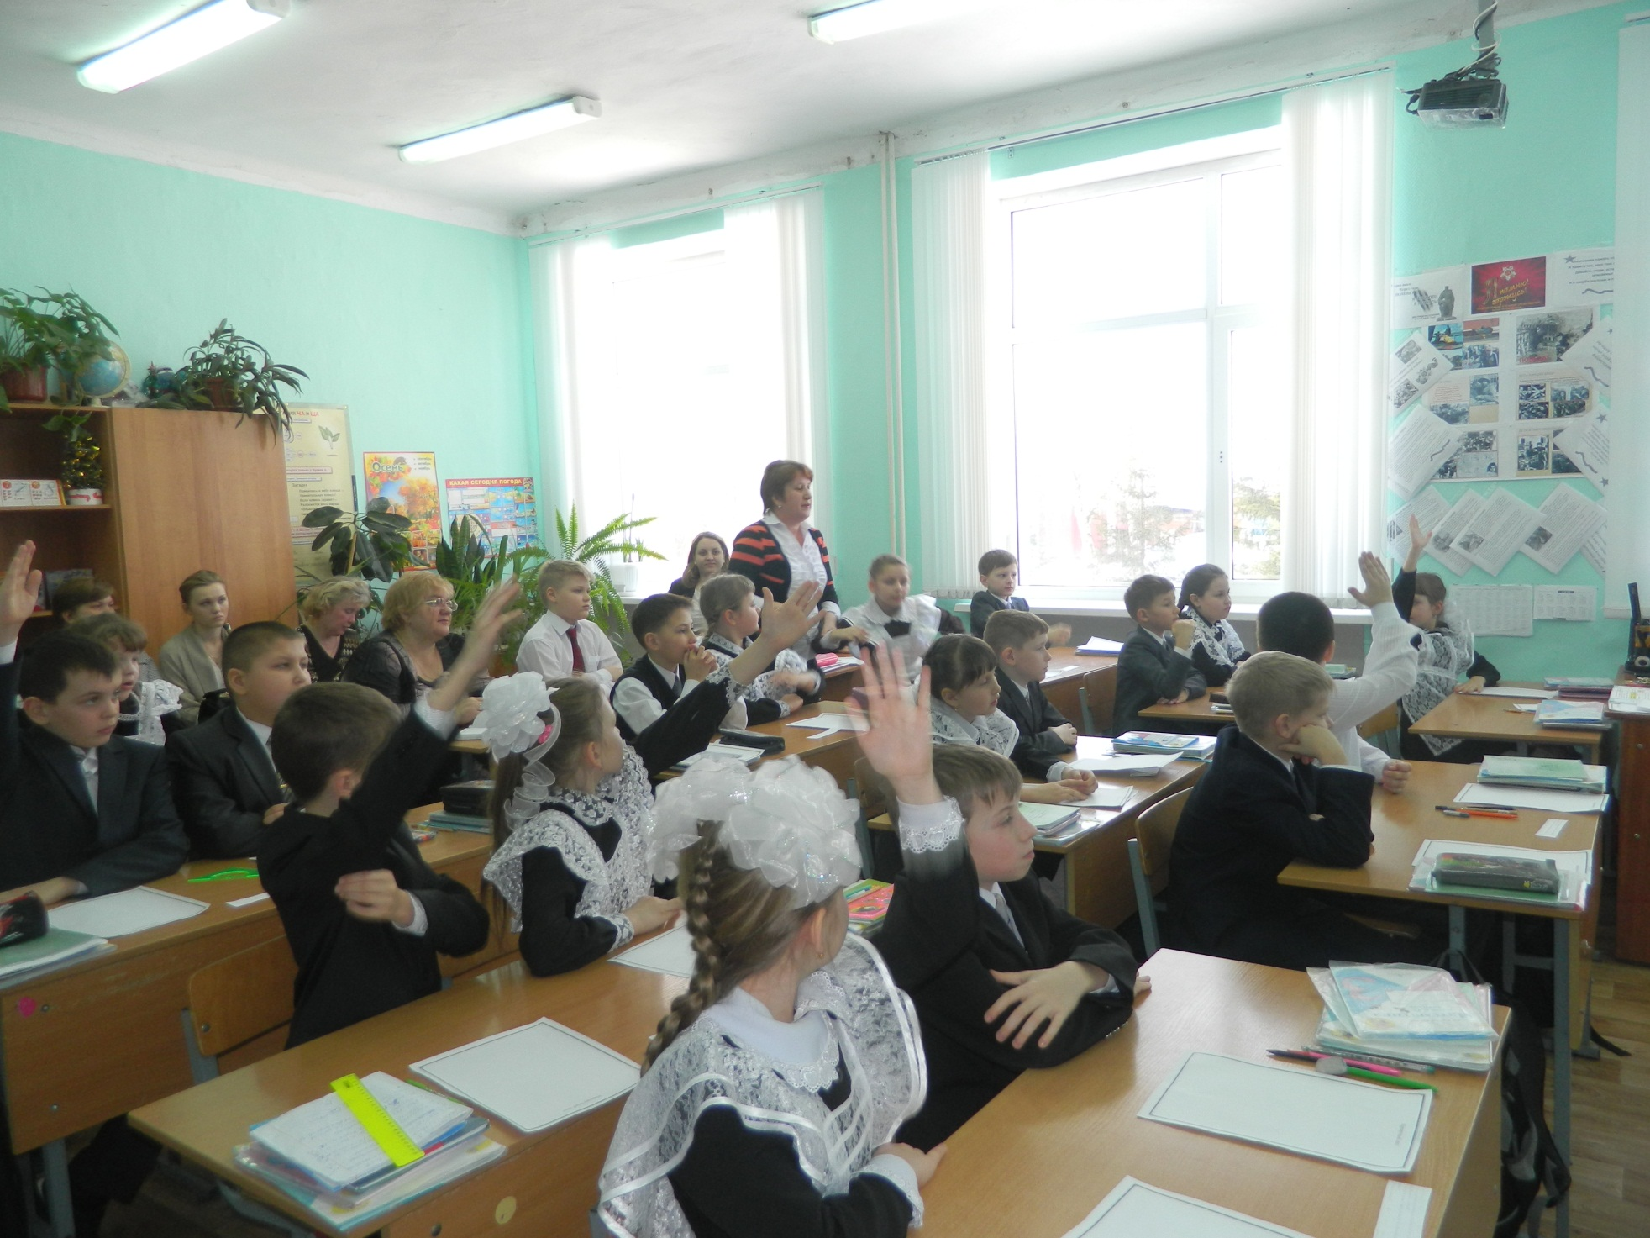
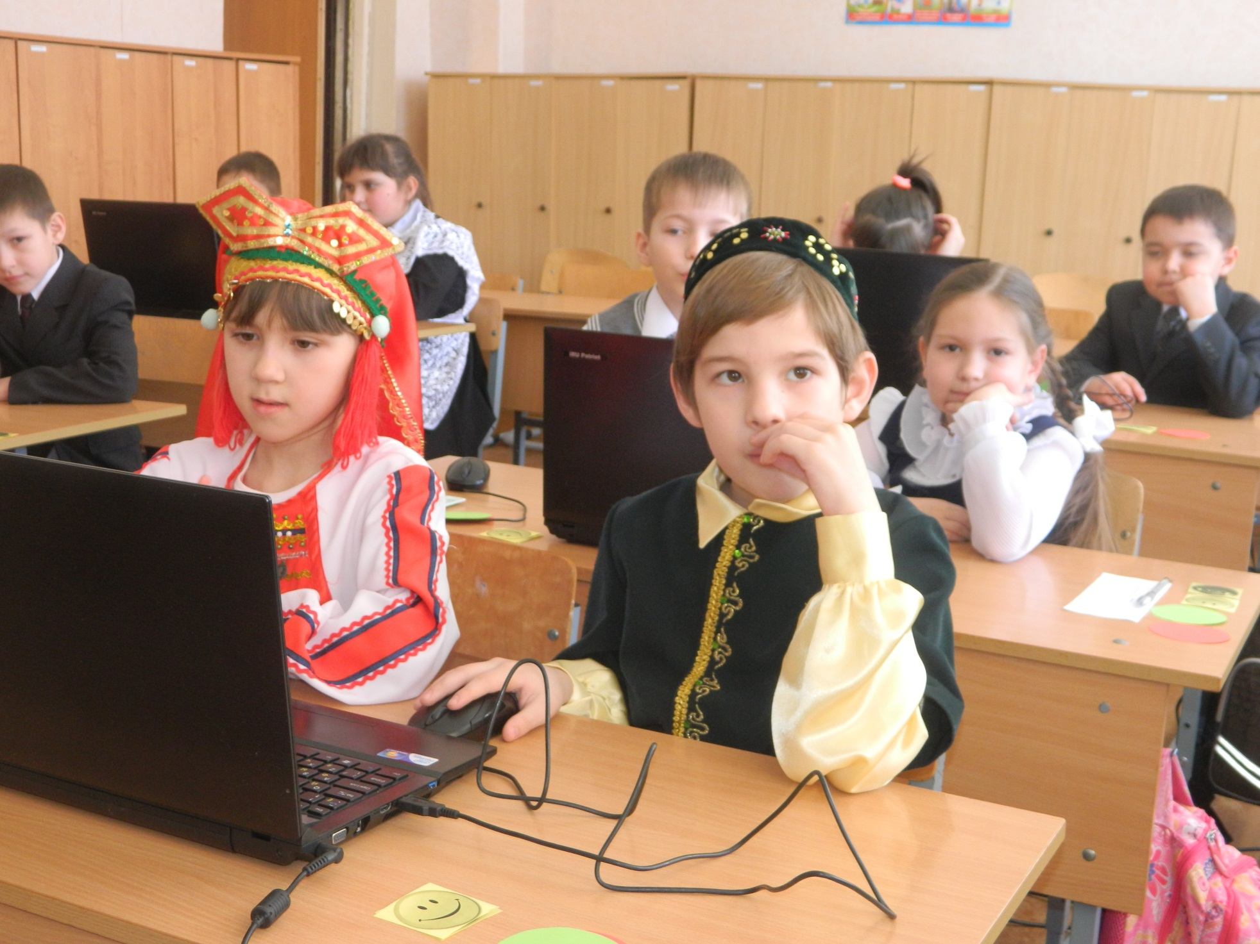
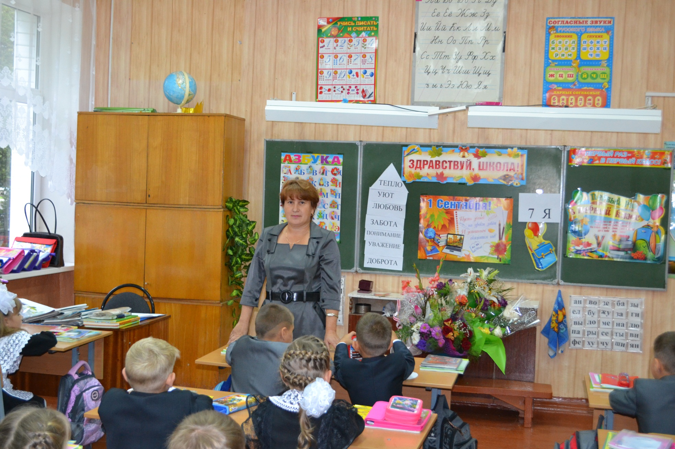
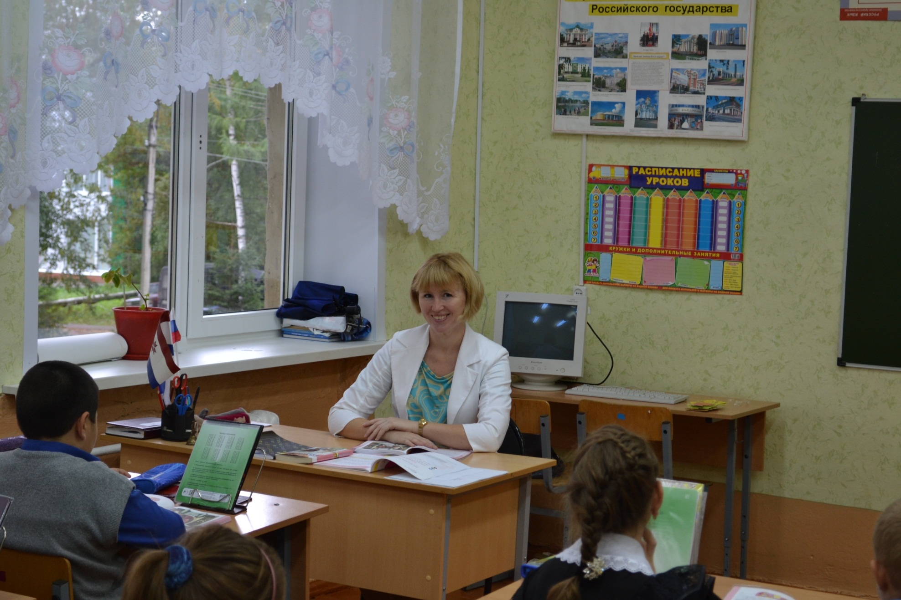
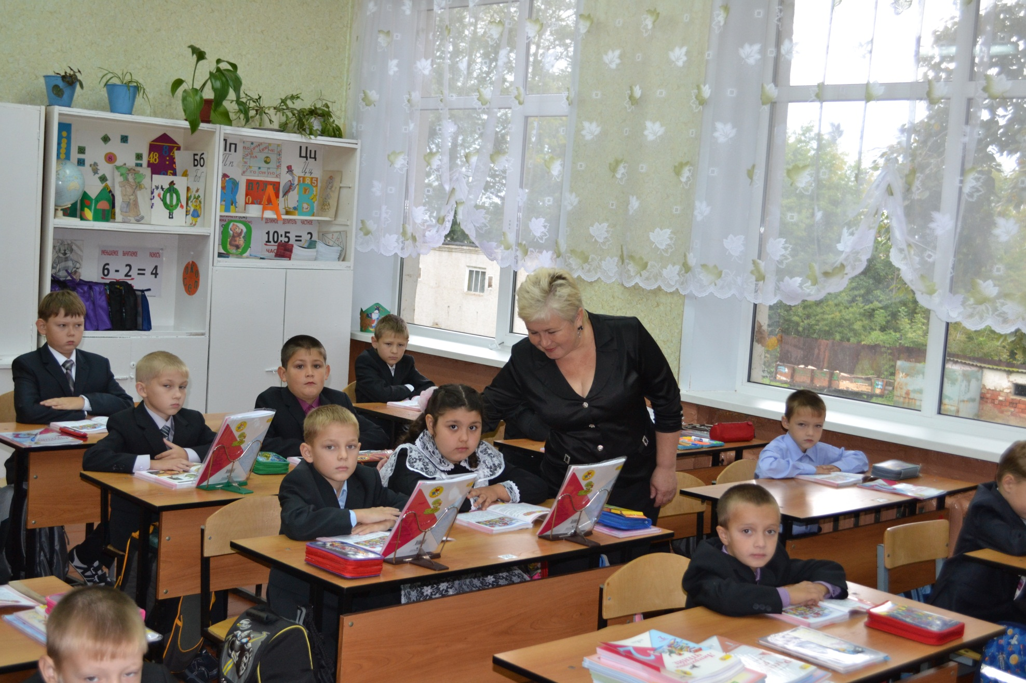
Знакомьтесь, это мы -
Начальная школа!

Slide 6
Новое поколение 2014

Slide 7
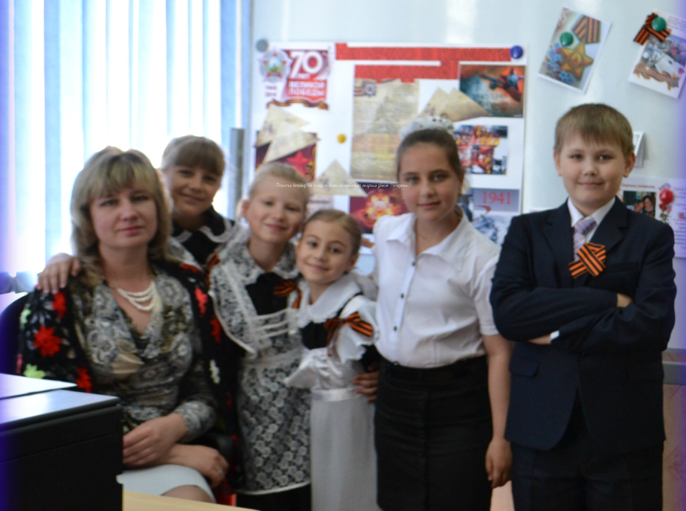
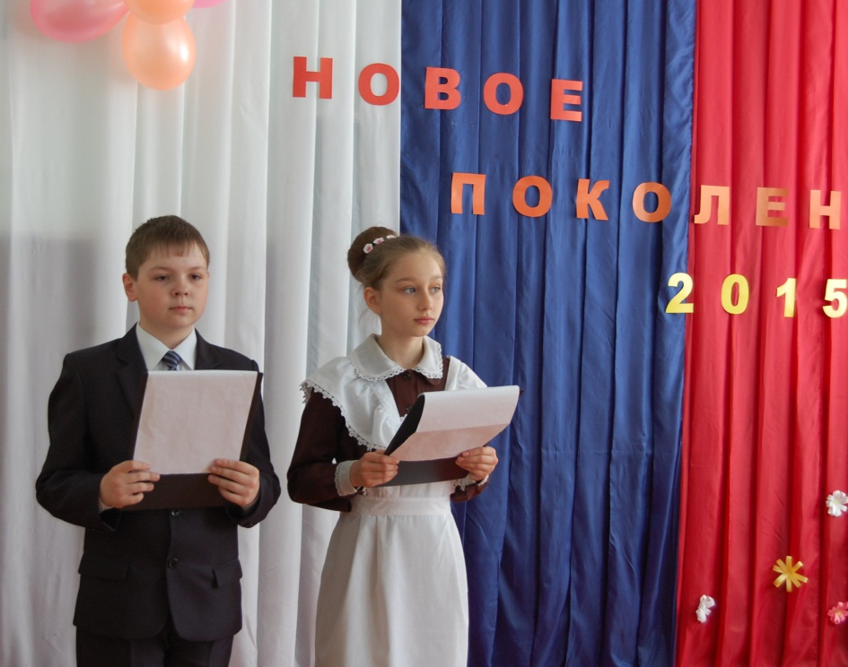
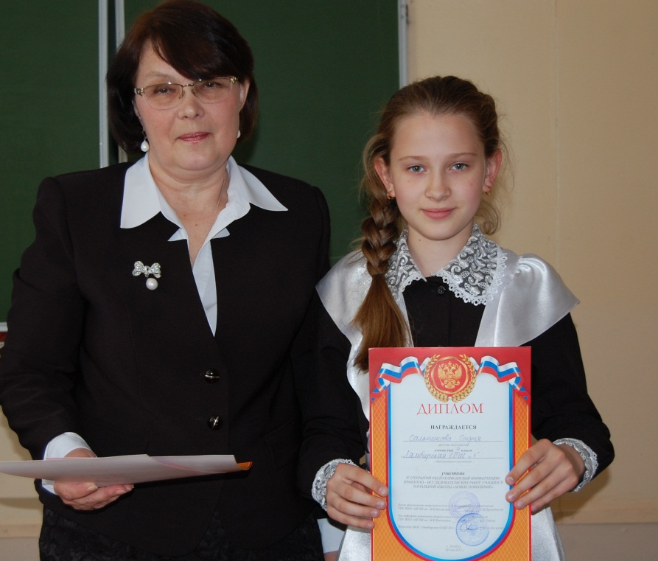
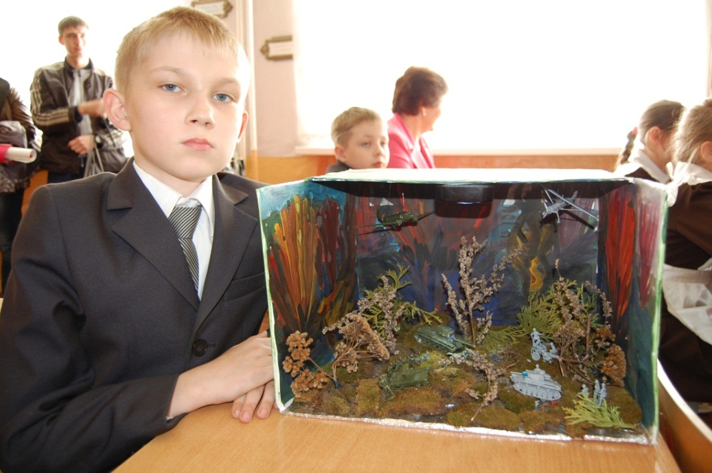
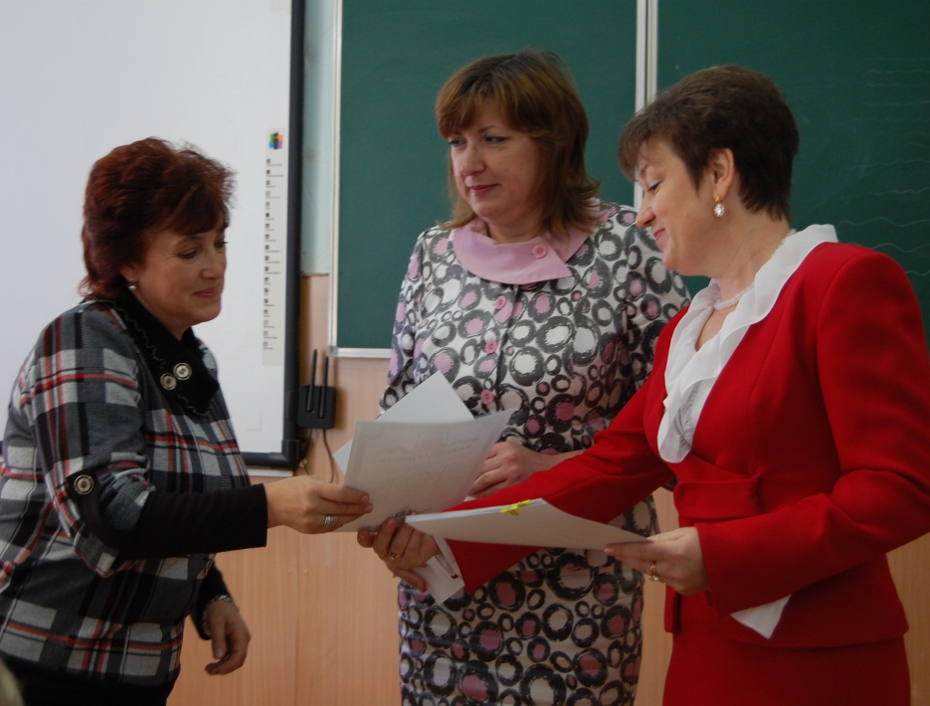
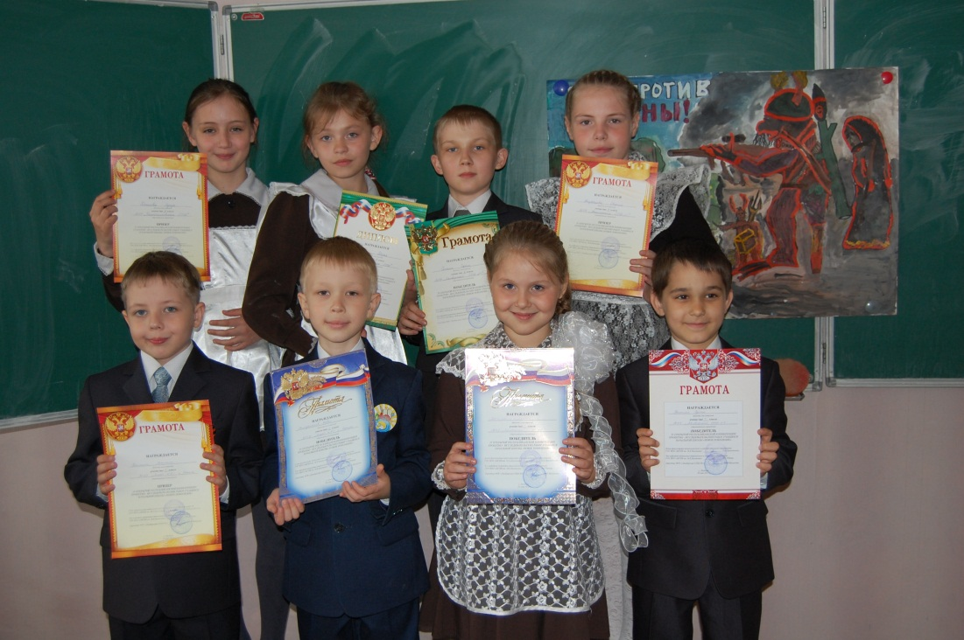
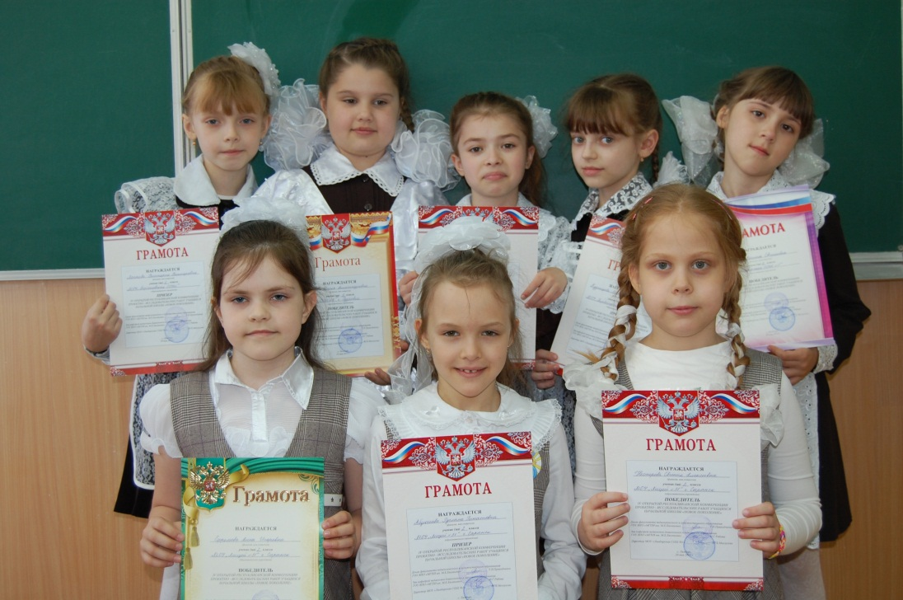
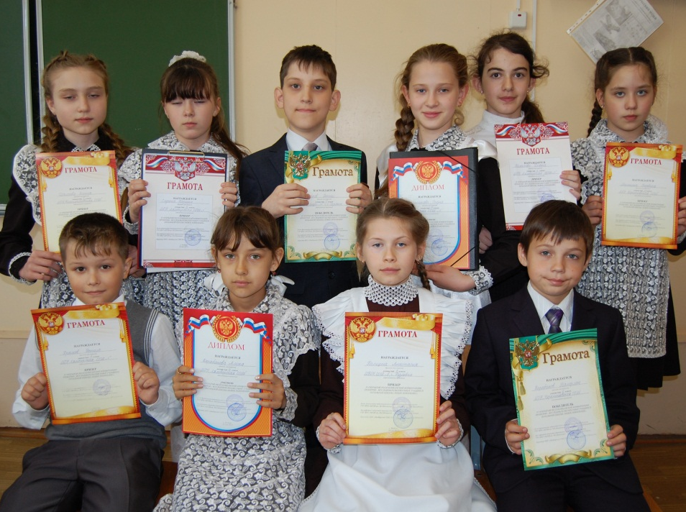
Новое поколение 2015

Slide 8
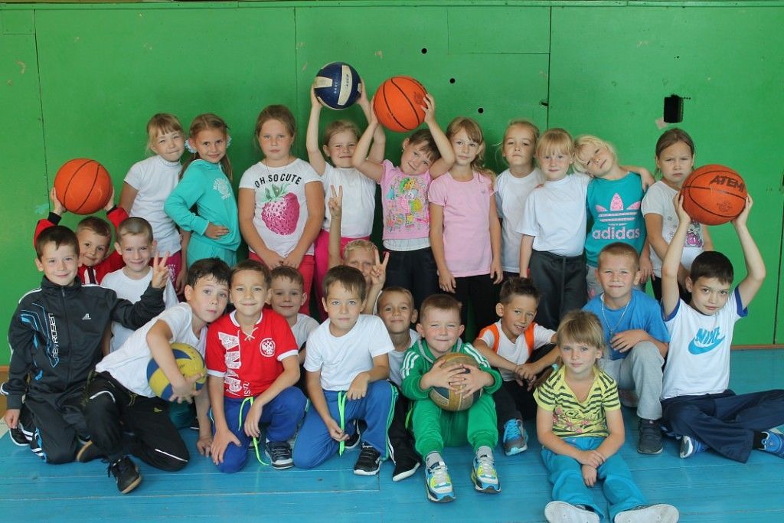
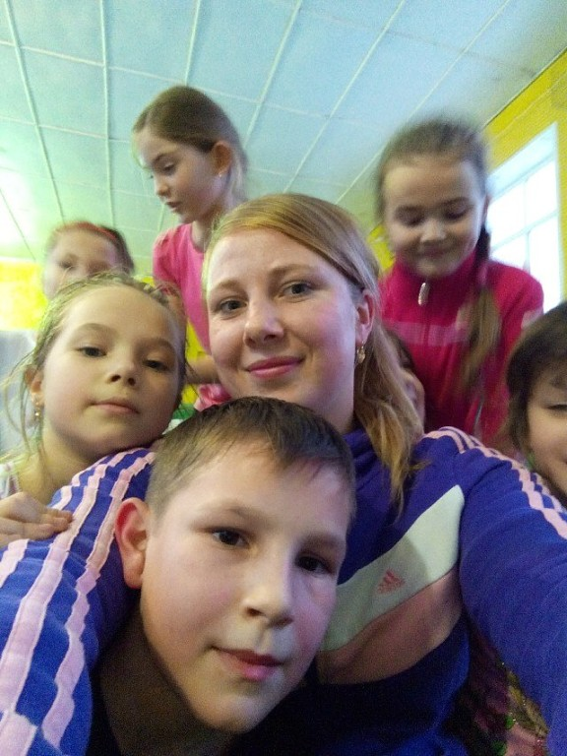
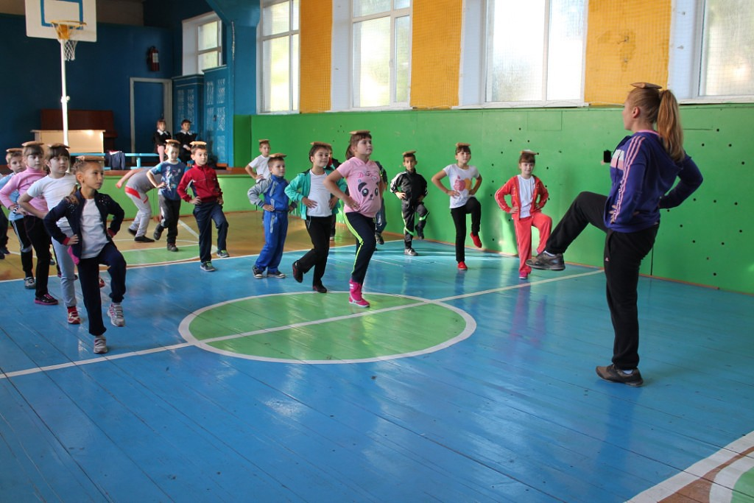
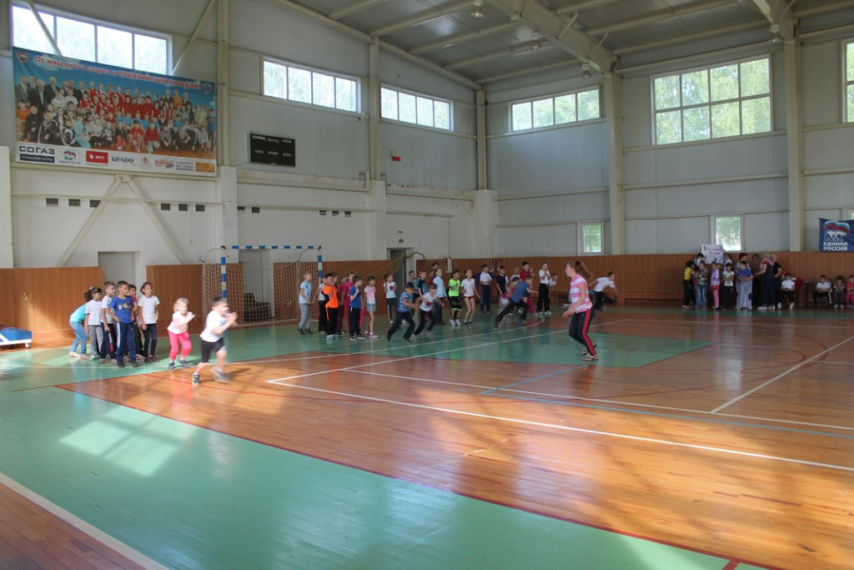
Вот такая «внеурочка»☺

Slide 9
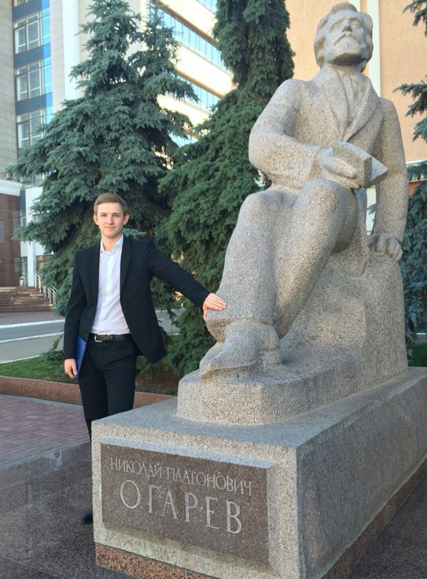
Выпускники о школе
Янгляев Артём,
выпускник 2009 года
Поздравляю родную школу с Юбилеем! Идут года, меняются поколения, а школа продолжает оставаться вторым домом для огромного количества людей. Желаю своему второму дому продолжать развиваться, всегда подтверждать статус первой школы района, а ученикам - никогда не терять связь со школой, своими учителями и одноклассниками.

Slide 10
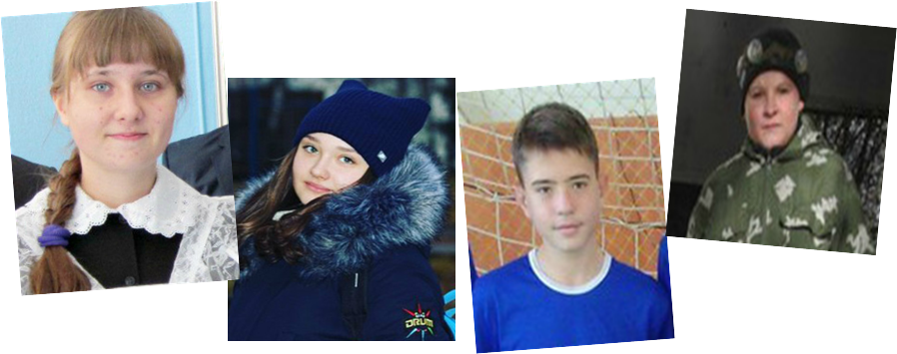
Спасибо, школа!
Школьные годы - один из ярчайших моментов в жизни каждого человека. Именно тогда человек формируется как личность, находит верных друзей и выбирает жизненный путь. Школа вносит огромный вклад в будущее человека. Школа... сколько в этом слове всего собрано. Здесь память об успехах и неудачах, воспоминаниях о первой любви и первой дружбе.
От всей души хотим поздравить нашу любимую, дорогую, незабываемую школу с такой круглой датой, 110 лет! Желаем процветания, хороших учеников, творческих и спортивных побед, веселья и беззаботности. Чтобы атмосфера уюта и доброжелательности никогда не покидала твоих стен. Школа - источник познания мира, океан бесконечных «двоек», «пятерок», ЕГЭ, таблиц умножения и теории относительности! Пусть еще многие годы твой парус надувают ветра знаний, добра и лучших человеческих отношений!
Мы бесконечно благодарны нашей школе! Она навсегда останется для нас вторым домом, куда мы будем приходить часто, обещаем! Нам очень повезло, что мы учимся именно в МОУ «Лямбирская СОШ №1». Пусть же наша школа простоит еще многие и многие годы!
Ваш, 9 «Б»!

